Slide 1
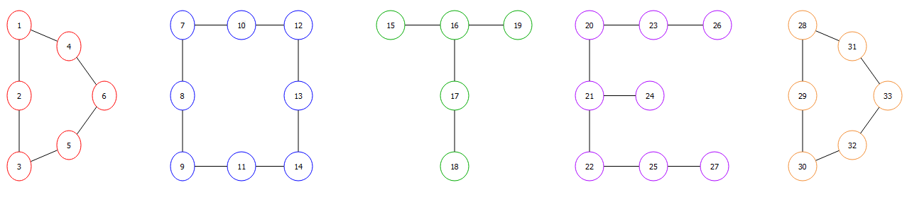

Présentation PSTL
Logiciel d’édition de graphes
Morvan Lassauzay et Victor Nea
Encadrants :
Matthieu Dien et Marwan Ghanem

Slide 2
Sommaire
Introduction
I. Vue d'ensemble du logiciel
II. Fonctionnement des interfaces
III. Maintenabilité et standardisation
Conclusion

Slide 3
Introduction
Besoin : facilité l’utilisation des graphes
Objectifs :
  manipulation à la souris
  visualisation graphique et textuelle
  import et export de fichiers DOT
  architecture modulaire
Outils choisis :
  Python
  PyQt5

Slide 4
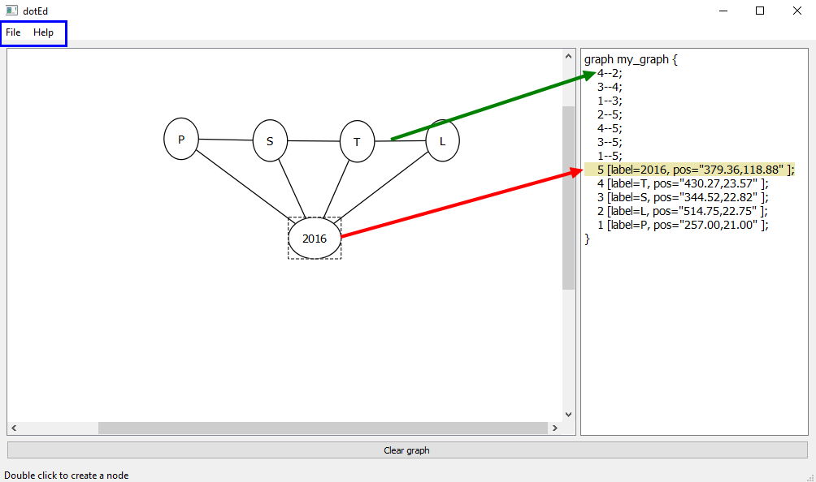
I-1. Aperçu du logiciel
Capture d’écran du logiciel

Slide 5
I-2. Architecture Modèle-Vue-Contrôleur
Modèle : état du graphe
Vue : affichage du modèle + événements
Contrôleur : liaison vue/modèle + calcul
1 vue -> 1 contrôleur : indépendance des vues
Design pattern Observer : connecter contrôleur au modèle

Slide 6
II-1. Vue textuelle (1)
Cas n°1 - Edition à partir du texte :
  Difficultés :
    validité du texte
    détection des modifications
  Solution :
    1ère étape : parsing pour obtenir les éléments du graphe
    2ème étape : vérification d’erreurs sur les attributs
    3ème étape : détection des modifications

Slide 7
II-1. Vue textuelle (2)
Cas n°2 – Modification du texte sur ordre du modèle :
  Difficulté :
      conserver la forme => réécriture minimale du texte
  Solution en 3 étapes :

Slide 8
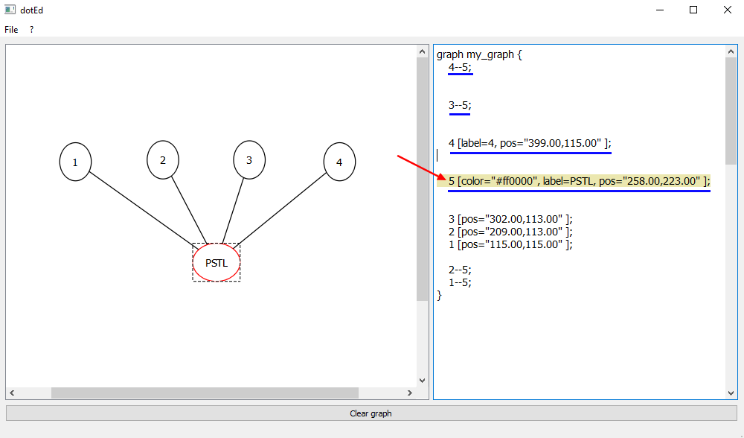
II-1. Vue textuelle (3)
Etape 1 : recherche du nœud

Slide 9
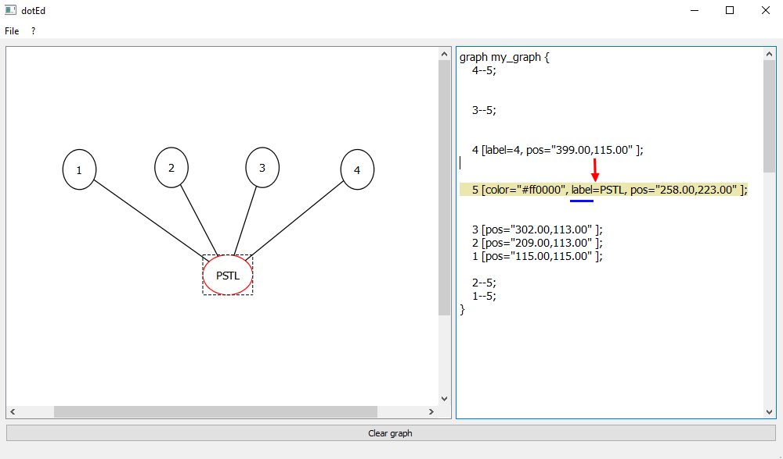
II-1. Vue textuelle (4)
Etape 2 : recherche de l’attribut

Slide 10
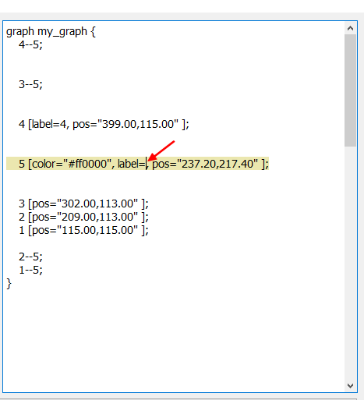
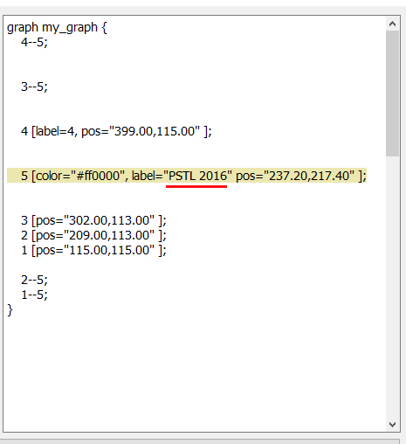
II-1. Vue textuelle (5)
Etape 3 : remplacement de la valeur

Slide 11
II-2. Vue graphique (1)
Liste des actions possibles :
  créer/éditer/déplacer/supprimer des nœuds/arêtes
  sélection multiple
  zoomer/dézoomer

Slide 12
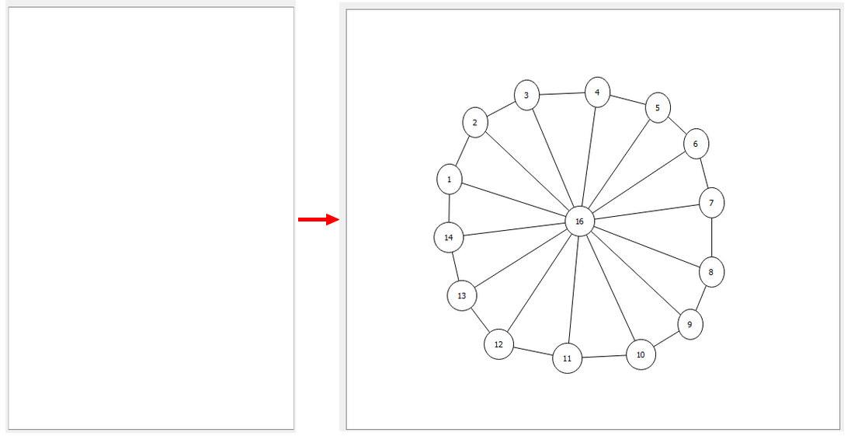
II-2. Vue graphique (2)
Etape 1 : création d’un graphe

Slide 13
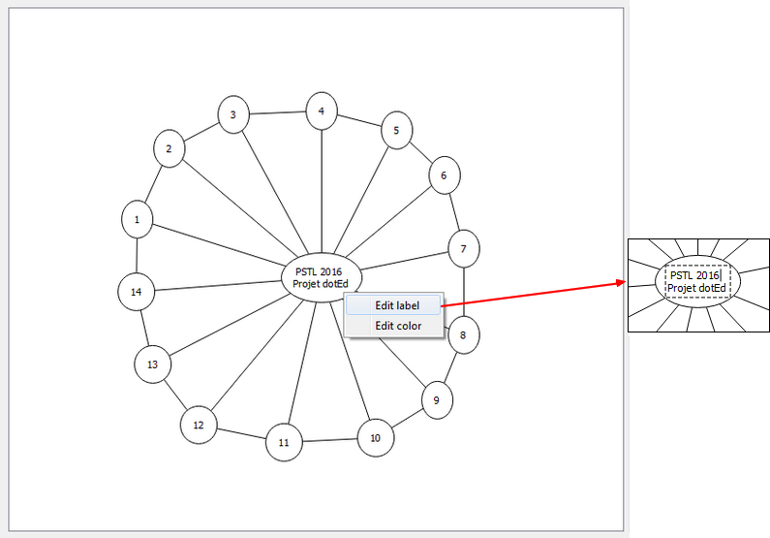
II-2. Vue graphique (3)
Etape 2 : édition de l’attribut label d’un nœud

Slide 14
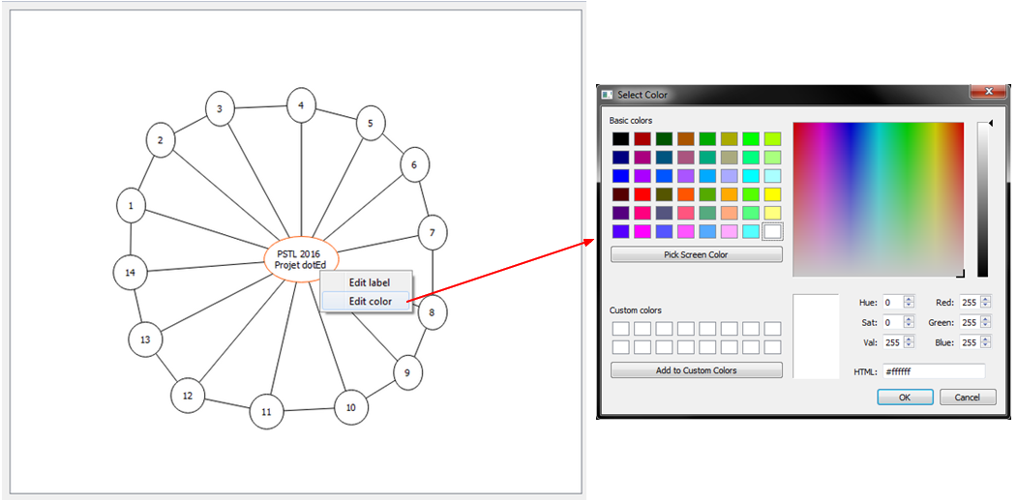
II-2. Vue graphique (4)
Etape 3 : édition de l’attribut color d’un nœud (extension)

Slide 15
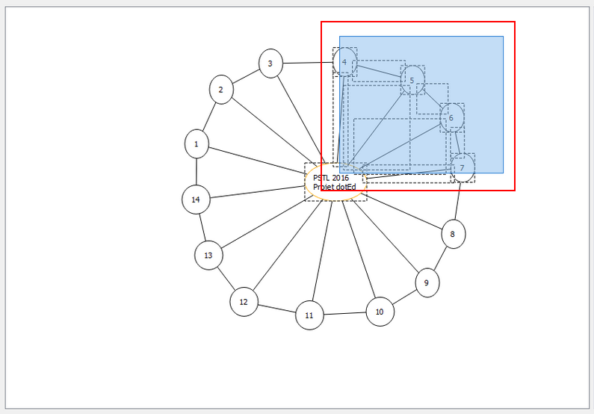
II-2. Vue graphique (5)
Etape 4 : sélection multiple

Slide 16
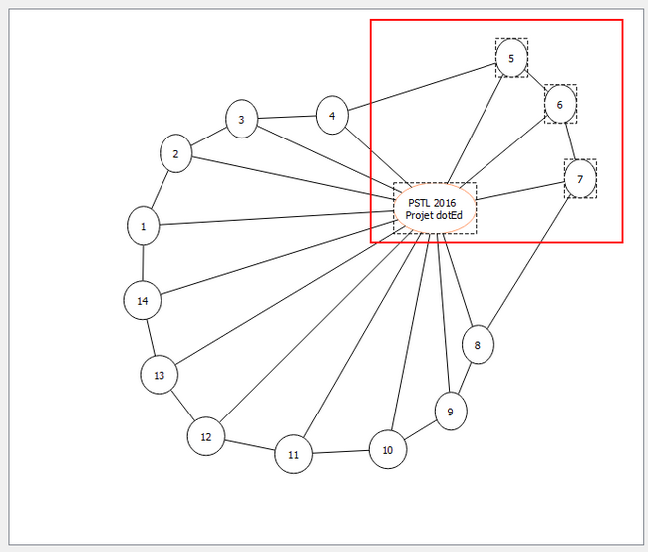
II-2. Vue graphique (6)
Etape 5 : déplacement de nœuds/arêtes

Slide 17
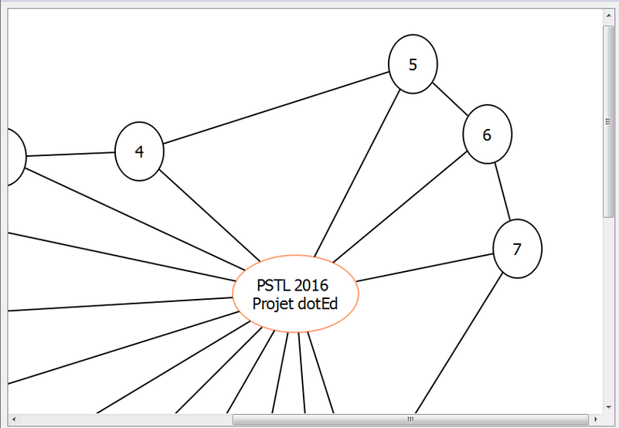
II-2. Vue graphique (7)
Etape 6 : zoom

Slide 18
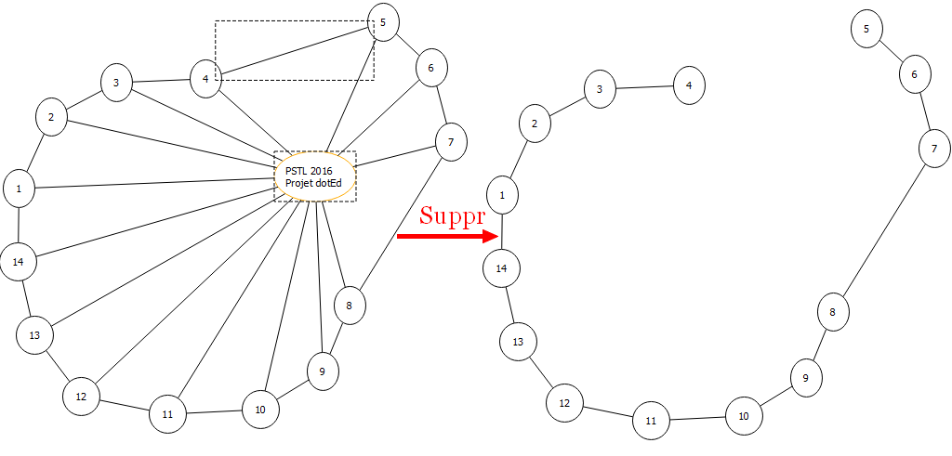
II-2. Vue graphique (8)
Etape 7 : suppression de nœuds/arêtes

Slide 19
III-1. Extension d’un attribut DOT
Démarche à suivre :
sélectionner un attribut DOT : http://www.graphviz.org/doc/info/attrs.html
identifier les valeurs possibles
implémentation du code
→ ~50-300 lignes de code

Slide 20
III-2. Standardisation
Packaging et utilisation : fichier « setup.py »
PEP : conventions et bonnes pratiques pour coder en Python
Licence choisie : GNU GPL
Git (projet + wiki) : https://github.com/vnea/dotEd

Slide 21
Conclusion
~1300 lignes de codes, 1000 de commentaires
Seule solution open source fonctionnelle ?
Supporte l’essentiel du format
Facilité d’utilisation
Aller plus loin :
    plus d’attributs
    éléments particuliers du langage
    …

